Slide 1

ДОП ДО социально-педагогической направленности
«Шахматный клуб»
для детей 5-7 лет
Составила : Клементьева В.В.

Slide 2
Шахматы - это не только спорт - они делают человека мудрее и дальновиднее, помогают объективнее оценить сложившуюся ситуацию, просчитать на несколько «ходов» вперёд.

Slide 3
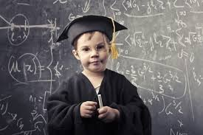
Актуальность программы обуславливается тем что шахматы – это не только игра, доставляющая детям много радости, удовольствия, но и действенное, эффективное средство их умственного развития.
В каждом из малышей живет гений, которого надо только разглядеть. Пробуя и узнавая новые вещи, человек растет, и чем больше знаний он получит в детстве, тем насыщеннее и интереснее будет его жизнь. Навыки, полученные в детстве, остаются в памяти навсегда, поэтому так важно уделить особое внимание разностороннему развитию ребенка.

Slide 4
Почему так полезно начать учить ребенка шахматам уже в детском саду?
Неразумно упускать возможности максимального развития психики, определяемые сензитивными периодами развития, соответствующими 5-7 годам. Кстати, именно с этого времени детям обычно становятся доступны игры с правилами.
Так что, начиная с 5-7 летнего возраста дети вполне могут постигать азы шахматной игры, причем не только один на один с педагогом, но и на групповых занятиях.
Детям, увлекшимся игрой, проявляющим к ней интерес и наклонности, необходимо предоставить возможность продолжать занятия и в старших классах.

Slide 5
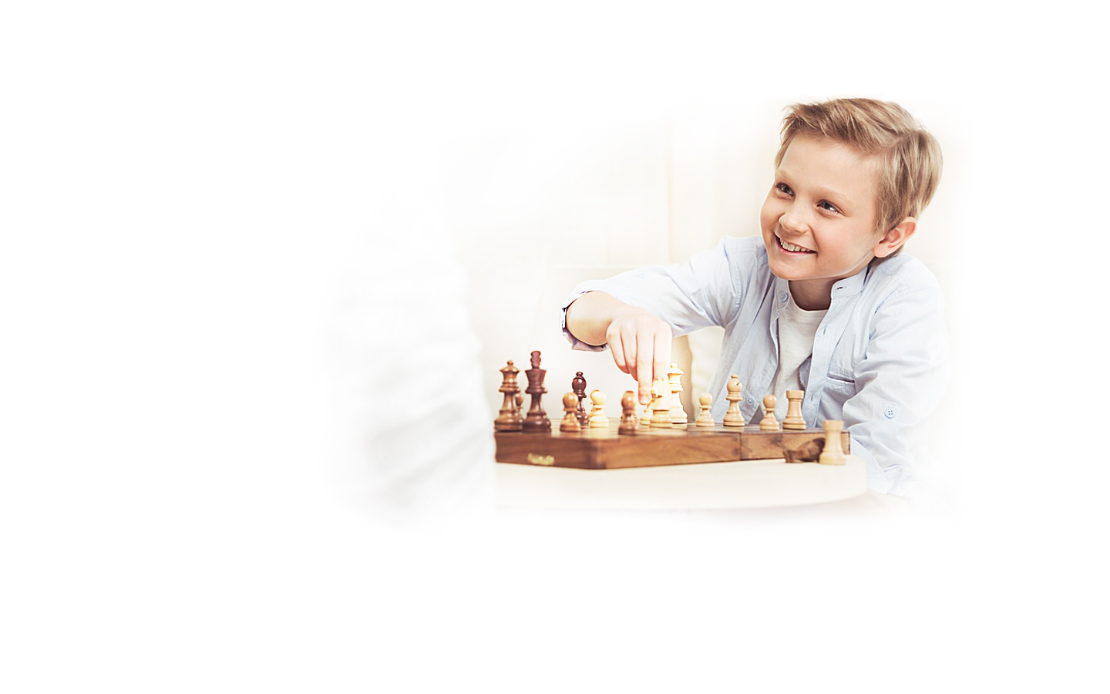
Чем же так полезна игра в шахматы?
В первую очередь, играя в шахматы, ребята учатся самостоятельно мыслить и принимать решения. Даже самые простые решения (например, какой фигурой сделать ход), которые могут повлечь не такие большие потери (самое страшное – проигрыш) – приучают детей к самостоятельности и ответственности.
Во время занятий шахматами ребенок учится концентрировать внимание на одном процессе, у него вырабатывается усидчивость, формируется произвольность психических процессов, таких, как внимание и память. В условиях игры дети лучше сосредотачиваются и больше запоминают. Игровой опыт позволяет встать на точку зрения других людей, предвосхитить их будущее поведение и на основе этого строить свое собственное поведение

Slide 6
Цель программы:
обучение дошкольников принципам шахматной игры, воспитание у них интереса и любви к этой игре и подготовка воспитанников к дальнейшим ступеням развития; создание условий для личностного и интеллектуального развития старших дошкольников, формирования общей культуры посредством обучения игре в шахматы.

Slide 7
Задачи программы:
1. Развитие и тренировка психических процессов:
- Обучение навыкам запоминать, сравнивать, обобщать, предвидеть
результаты своей деятельности; развитие логического мышления, ориентировки на плоскости, внимания, памяти;
- Развитие аналитико-синтетической деятельности, мышления, суждений, умозаключений.
2. Развитие познавательных интересов- изучение основ шахматной игры, - расширение кругозора;
3. Развитие творческих способностей:
- развитие творческого воображения, фантазии, изобретательности.

Slide 8
4. Развитие нравственно- коммуникативных качеств личности:
- активизирует объективность, самостоятельность, настойчивость, спокойствие, выдержку, усидчивость, собранность, волю;
- уверенность в своих силах, стойкий характер, умение предвидеть исход
событий. Воспитание умения вести себя в группе во время движения, формирование чувства такта, культурных привычек в процессе группового общения с детьми и взрослыми.
5. Подготовка ребёнка к школе. Дети, вовлеченные в шахматы, лучше воспринимают в школе точные науки и быстрее делают домашнее задание.

Slide 9
К концу обучения дети должны знать:
• шахматные термины: белое и черное поле, горизонталь, вертикаль, диагональ, центр, партнеры, начальное положение, белые, черные, ход, взятие, стоять под боем, длинная и короткая рокировка, шах, мат;
названия шахматных фигур: ладья, слон, ферзь, конь, король; пешка, правила хода и взятия каждой фигуры.
законы развития фигур в начале партии;
шахматные термины: рокировка, нотация, битое поле, шах, мат, пат, ничья;
значение материального преимущества;
простейшие тактические приёмы;

Slide 10
К концу обучения дети должны уметь:
• ориентироваться на шахматной доске;
• согласованность действий пешек с пешками, пешек с каждой фигурой, каждой фигуры друг с другом.
• правильно помещать шахматную доску между партнерами;
• правильно расставлять фигуры в начальном положении;
• различать горизонталь, вертикаль, диагональ;
• рокировать;
• объявлять шах;
• решать шахматные элементарные задачи.
разыгрывать шахматную партию от начала до конца;
соблюдать все правила игры;
правильно предлагать ничью.
решать шахматные задачи.

